Slide 1

Andmeanalüütikust Andmeinsenerini: 8 Nädalat, Mis muutsid Kaose otsusteks
Natalia portfoolio — kuidas andmed muutusid usaldusväärseks äriintelligentsiks

Slide 2
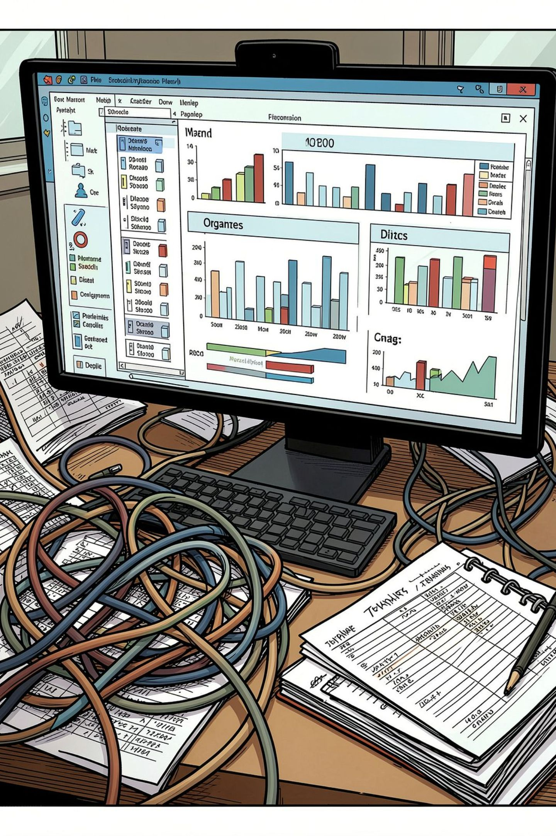

Algus: Kaootiline andmebaas, selge eesmärk
Probleem
UrbanStyle Ltd. kasutas käsitsi Exceli tabeleid. Duplikaadid moonutasid käivet 1,46 miljoni euro võrra — juhtkond tegi otsuseid vale pildi põhjal.
Lahendus
Ehitasin professionaalse andmeanalüütika infrastruktuuri — Supabase, SQL, Python, Power BI, Git — nullist kuni töötava süsteemini.
Tulemus
Andmebaas, mida saab usaldada, ja automatiseeritud raportid, mis annavad tegevjuhile vastuseid 30 sekundiga.

Slide 3


Nädal 0–1: Infrastruktuuri seadistamine ja esimene Audit
Tehniline teekond
Supabase (PostgreSQL), VS Code, Git/GitHub, Python venv, Jupyter Notebook, Vercel CI/CD — kõik tööriistad paigas enne esimest andmepäringut.
Esimene audit: 15 234 müügirida
5 116 duplikaati tuvastatud
1 487 puuduvat kliendi ID-d
54 ebaühtlast linnanime
Andmete terviklikkus on kõik — ilma auditita pole ükski analüüs usaldusväärne.

Slide 4
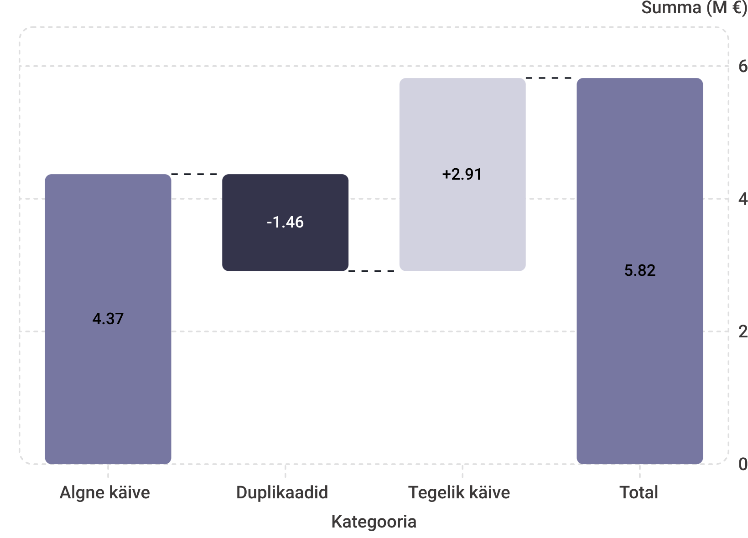
Nädal 2: Andmete puhastamine ja ärilised otsused
Mida puhastati
Duplikaatide eemaldamine
Tuleviku kuupäevade korrigeerimine
Linnanimede ühtlustamine (INITCAP + TRIM)
Äriline mõju
Käibe korrigeerimine 4,37M € → 2,91M € — see on tegelik pilt. Regionaalanalüüs sai nüüd võimalikuks.
Andmete puhastamine pole IT-ülesanne — see on äriline investeering.

Slide 5

Nädal 3: SQL JOINid ja Ärilised Vastused
Päringud
Tulemused
Ühendasin sales, customers ja products tabelid — tuvastasime TOP kliendid, kadunud kliente ja müümata tooteid.
Tiina Pärn (Tartu) on suurim klient 26K €. 599 registreeritud kasutajat pole ostnud. 12 toodet seisavad laos.
Äriline kasutus
Turundus sai täpsed sihtgrupid. Logistika sai laoseisu hoiatused. Andmed muutusid tegevuseks.

Slide 6
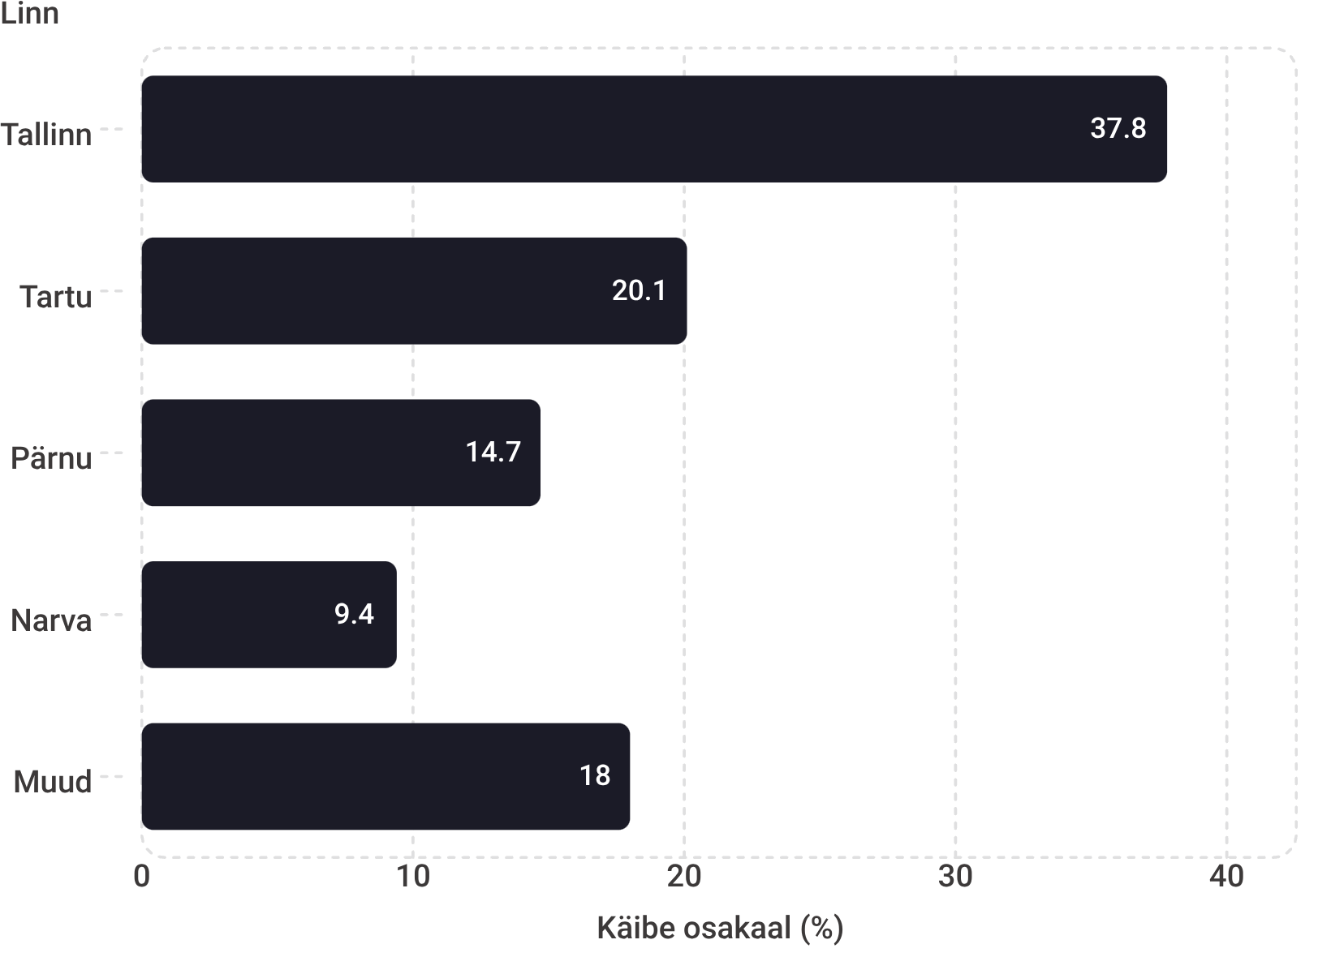

Nädal 4: Agregeerimised ja juhatuse raport
Keerulised päringud
CTE-d, aknafunktsioonid (LAG, ROW_NUMBER, RANK), GROUP BY HAVING — andmete koondamine professionaalsel tasemel.
Peamised leiud
Tallinn toob 37,8% käibest
TOP 3 linn kokku 72,6% käibest
Google Organic — parim turunduskanal 706K €
Iga number peab vastama äriküsimusele — muidu on see lihtsalt müra.

Slide 7





Nädal 5–6: Power BI Dashboardid ja Storytelling
CEO Dashboard
30-sekundiline ülevaade: kasv +19,1%, Tallinn domineerib, e-pood kasvab kiiremini.
Marketing Dashboard
Kanalite tulemuslikkus, sihtgruppide kaardistus, Google Organic esikohal.
Operations Dashboard
Laoseisu hoiatused, regionaalne jaotus, logistika optimeerimine.
Investor Dashboard
Annotatsioonid, eesmärgijoonised, tingimuslik vormindamine — numbrid muutusid narratiiviks.

Slide 8
Nädal 7–8: Python, Pandas ja Automatiseerimine
Andmetöötlus
Supabase API integratsioon, Pandas merge/groupby, RFM kliendisegmenteerimine — 6 segmenti, mis annavad turundusele selge suuna.
ETL Pipeline
Ühe käsuga: päritakse andmed → puhastakse → analüüsitakse → eksporditakse raportid. Automatiseerimine, mis säästab tunde nädalas.
455
256
VIP-klienti
Kadunud klienti
17,9% käibest — kõrge väärtusega segment
Win-back kampaania sihtgrupp
511
6
Uut potentsiaali
RFM segmenti
Aktiveerimata kliendid kasvuks
Täpne kliendipilt igale turundussõnumile

Slide 9

Õppetundid ja järgmised sammud
Mida õppisin
Järgmised sammud
SQL → Power BI→ Python →on teekond, mitte sihtkoht. Iga tase avab uusi võimalusi ja sügavamaid küsimusi.
01
Machine Learning
Minu supermoodus
Müügiprognoosid ja kliendikäitumise ennustamine
Andmete muutmine otsusteks — see on minu ala. Kaosest selguseni, numbritest narratiivini.
02
Tableau / Looker
Suuremad ja keerukamad dashboardid ettevõtte tasemel
03
dbt
Andmete modelleerimine ja transformatsioon tootmiskeskkonnas

Slide 10
Portfoolio ja Lingid
Kõik töö on avalik ja vaadatav — kood, analüüsid, dashboardid.
🐙 GitHub
🌐 Live Portfoolio
🗄️ Supabase Andmebaas
daca-portfolio
Kõik SQL päringud, Python skriptid ja Power BI failid ühes kohas. Avatud kood, selged kommentaarid.
daca-portfolio-mma9.vercel.app
Interaktiivne veebileht — projektid, analüüsid ja tulemused ühes vaates. Vercel CI/CD peal.
PostgreSQL andmebaas, mille peal kõik analüüsid ehitatud — alates auditist kuni RFM segmenteerimiseni.
"8 nädalat tagasi oli mul Exceli tabel. Täna on mul andmeinfrastruktuur, automatiseeritud pipeline ja selge arusaam, kuidas andmed muutuvad äriväärtuseks."

